Slide 1
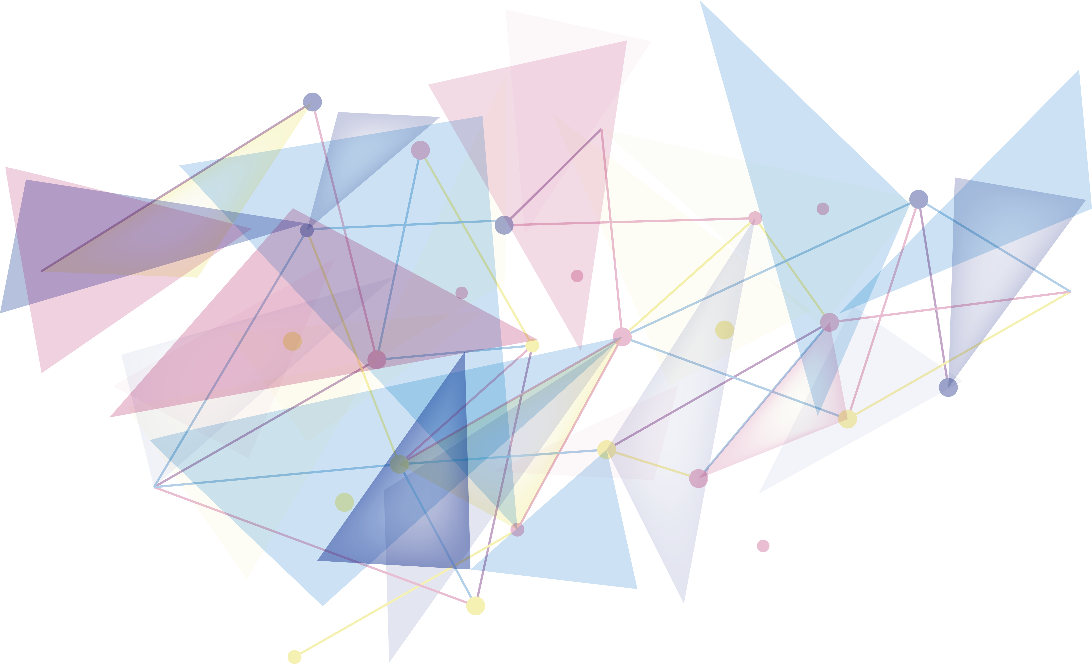
数据结构与算法
打怪升级之路
2020年12月 李百兴

Slide 2
CONTENTS
初识
感知
副本
升级
数据结构与算法的重要性；时间复杂度分析
线性数据结构数组、链表；排序算法
非线性数据结构树、堆、图；LeetCode第一题
贪心算法；动态规划

Slide 3
PATR 01
初识

Slide 4
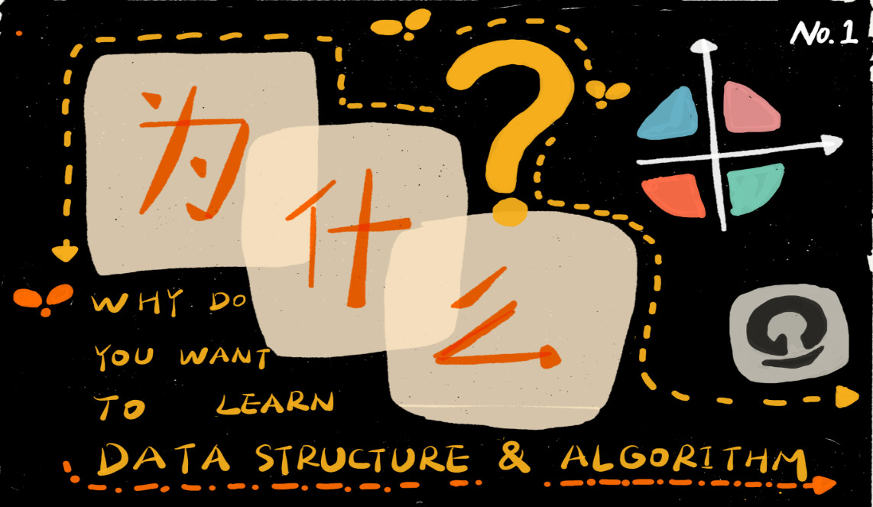
数据结构与算法
数据结构
数据结构是在计算机中组织和存储数据的一种特殊方式，使得数据可以高效地被访问和修改。更确切地说，数据结构是数据值的集合，表示数据之间的关系，也包括了作用在数据上的函数或操作。
算法
算法是如何解决一类问题的明确规范。算法是一组精确定义操作序列的规则。
为什么学习数据结构与算法
写更优雅的代码，解决实际问题
提升自己的能力，向开源项目的代码水平看齐
有一点追求，不写凑合用的代码

Slide 5
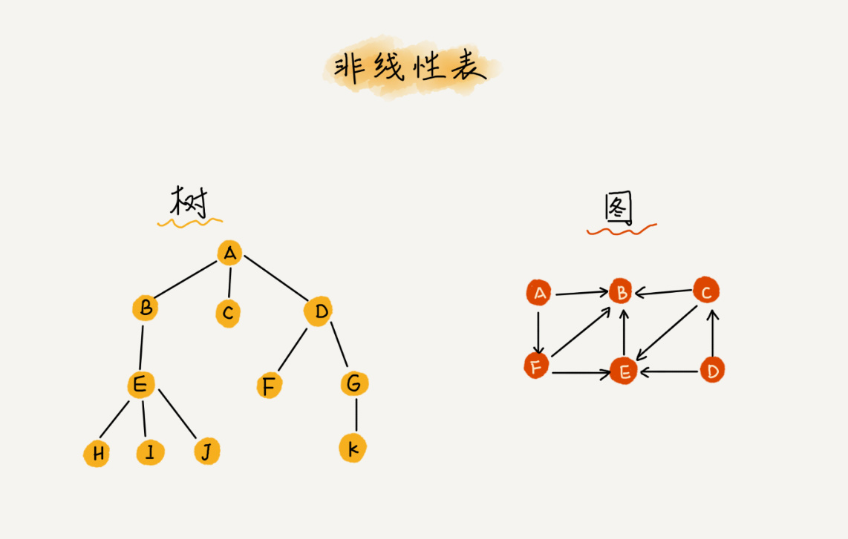
学习思维
数据结构的链式存储和顺序存储
数组和链表是数据结构的基础
所有数据结构的底层都是数组或者链表实现的
数据结构的操作
增删改查
线性遍历 --- for/while 循环
非线性遍历 --- 递归
数组和链表都是线性表数据结构，在内存中是一组连续的存储空间。数组支持随机访问，根据下标访问的时间复杂度是O(1)。在进行删除和插入操作时，为了保证连续性，需要做大量的数据搬移工作。
数据结构的种类有很多种，但是存在的目的都是在不同的应用场景，尽可能高效的增删改查。
和线性表对立的是树、图等非线性表数据结构。线性表的数据最多只有前后两个方向。非线性表中的数据不是简单的前后关系。

Slide 6
时间复杂度分析
代码的执行效率是和执行环境和数据的有序度正相关的，评估一段代码的执行效率，需要排除干扰因素真实的反应算法的性能
01
02
03
04
大O表示法
最多循环
加法原则
乘法原则
所有代码的执行时间 T(n) 与每行代码的执行次数 n 成正比；大O不代表真正的代码执行时间，二十标识代码执行时间的变化趋势
忽略常量，低阶和系数，只记录最大量级；在做时间复杂度分析时，也只需要关注循环执行次数最多的一段代码
一段代码的执行次数，只要是一个已知的数，那就是常数级；一段代码的时间复杂度等于两级最大的那段代码的时间复杂度
嵌套循环的代码复杂度等于嵌套内外代码复杂度的乘积；

Slide 7
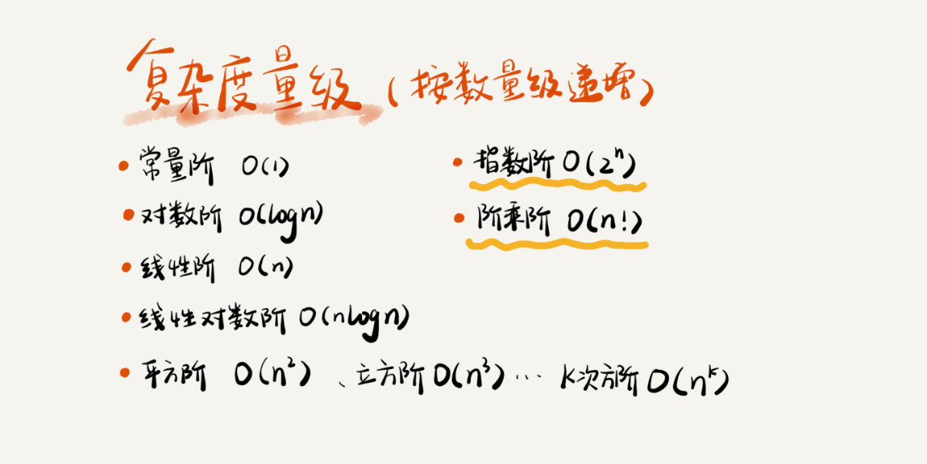
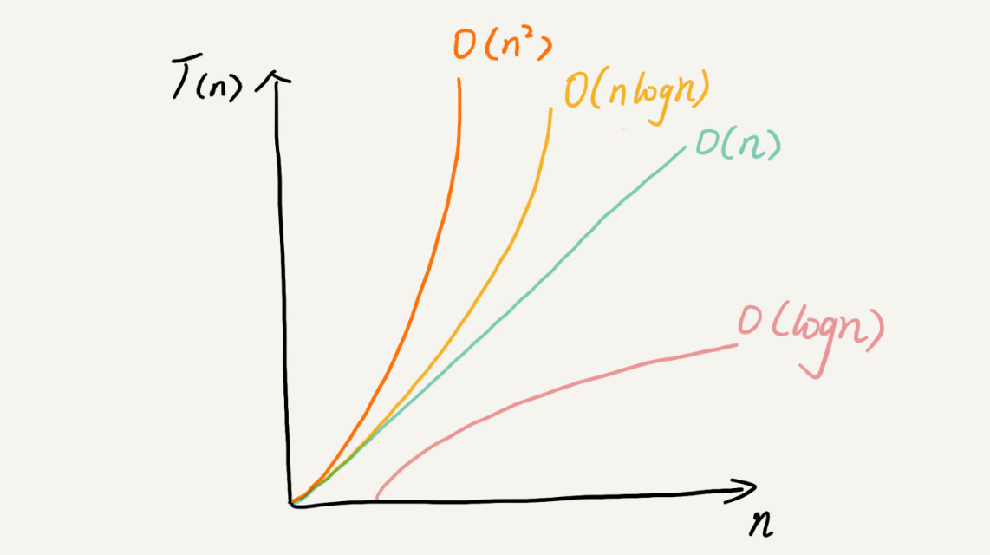
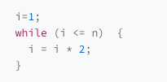
常见的时间复杂度
1. O(1)
常量级的时间复杂度，只要代码的执行时间和n无关，即使有上万行代码，时间复杂度也是O(1)
2. O(logn)、O(nlog(n))
3. O(m * n)、O(m + n)
代码的复杂度由两个数据规模决定

Slide 8
最好
最理想情况下代码的时间复杂度
最坏
最糟糕的情况下代码的时间复杂度
复杂度分析
全面分析代码的执行效率
平均
代码在所有情况下执行次数的加权平均值
均摊
代码大部分情况是低级别的复杂度，个别情况是高级别复杂度。

Slide 9
PATR 02
感知

Slide 10
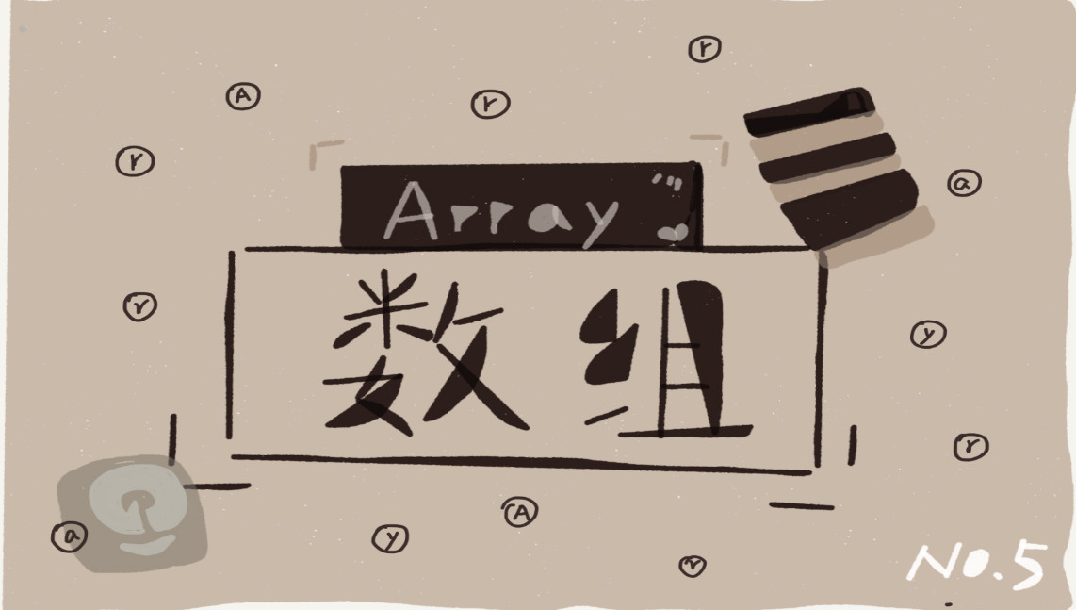
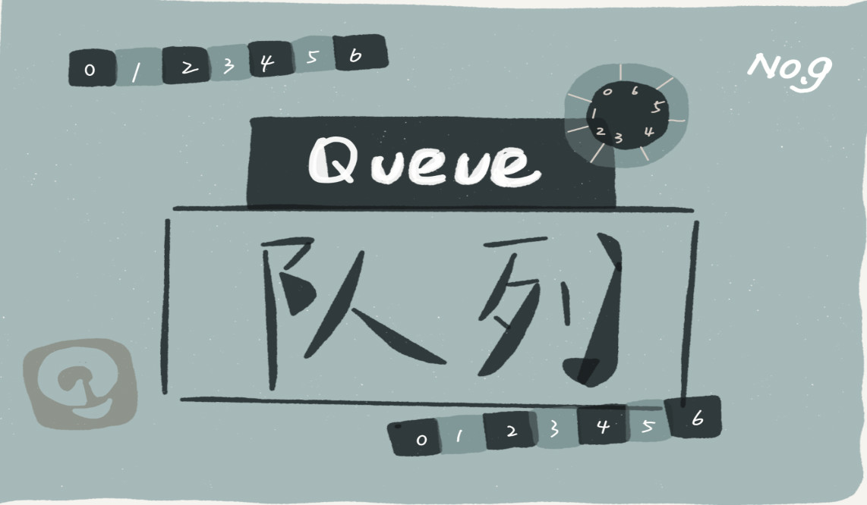
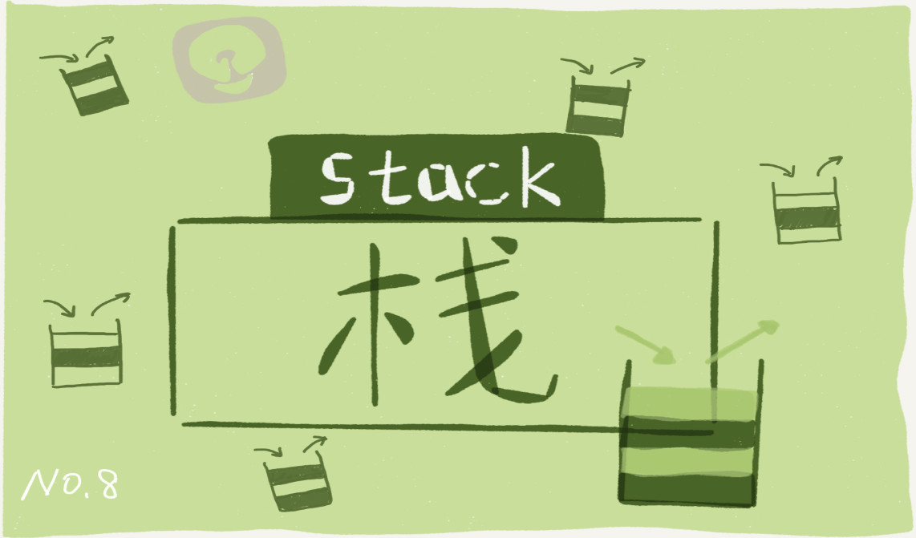
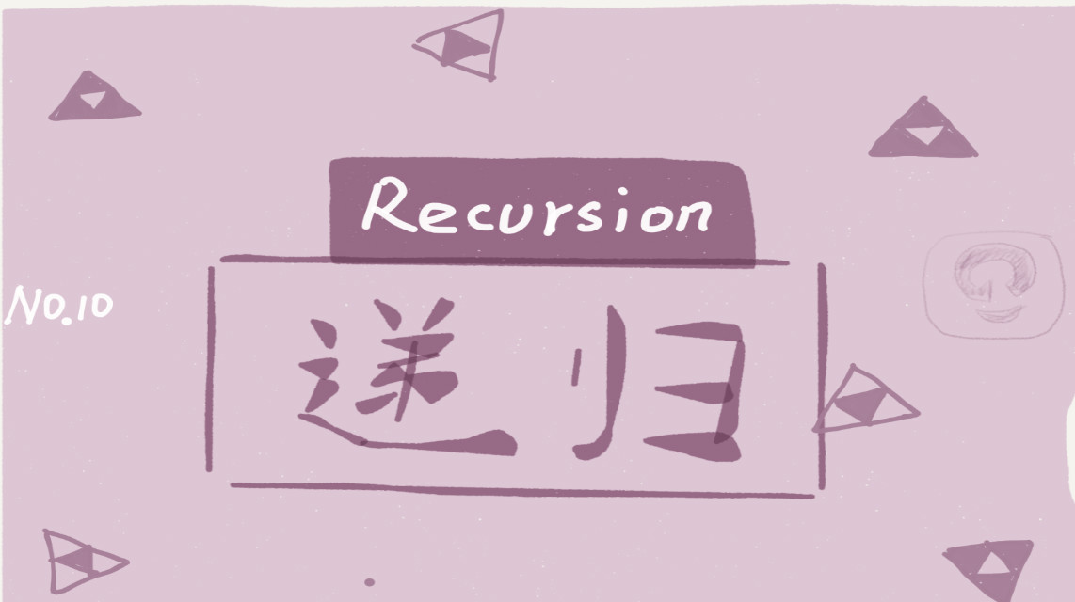
基础结构和技巧
随机访问的数组
分配有限资源
浏览器的前进后退
斐波那契程序员
随机访问，低效的插入和删除。
操作受限的线性表数据结构，先进者先出，只有出队和入队。
只在一端插入和删除数据，后进先出，先进后出。
把一个问题分解为求解思路完全一样的子问题，直到找到啊终止条件。

Slide 11
LRU缓存淘汰策略
链表
在使用缓存技术时，当缓存用满,应该如何清理数数据，需要缓存淘汰策略来决定，常见的有三种：先进先出策略，最少使用策略，最近最少使用策略（LRU）
链表是一种基础但稍微复杂一点的数据结构，它不需要连续的存储空间，通过”指针“将零散的内存块串联使用。链表常见的结构有三种：单链表、双向链表、循环链表。

Slide 12
如何写出正确的链表代码
理解引用
哨兵节点
边界条件
画图辅助
引用指向对象的内存地址。将变量的值赋给引用就是将变量的地址赋值给引用。
对于一个空链表，第一个节点的插入操作和其他节点的逻辑不一样，最后一个节点的删除操作也需要特殊处理。
链表为空时
链表只有一个节点时
链表只有两个节点时
链表的头尾节点处理是否生效
链表的操作，通过图形展现，很容易写出代码并发现bug

Slide 13
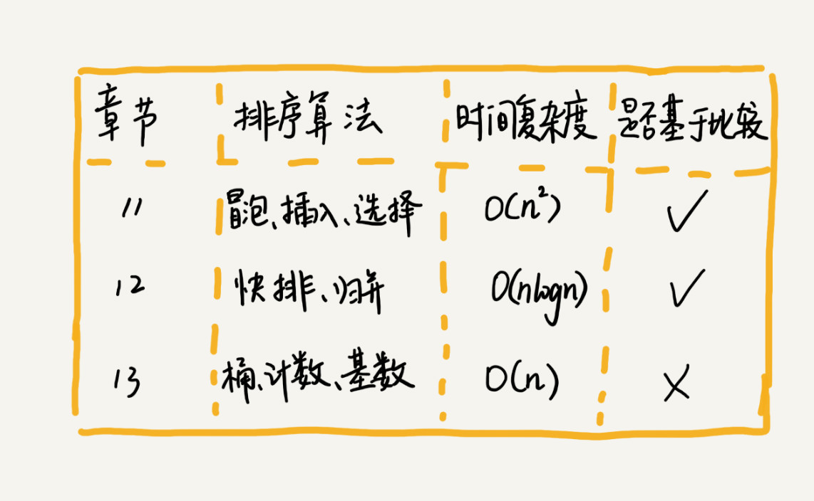
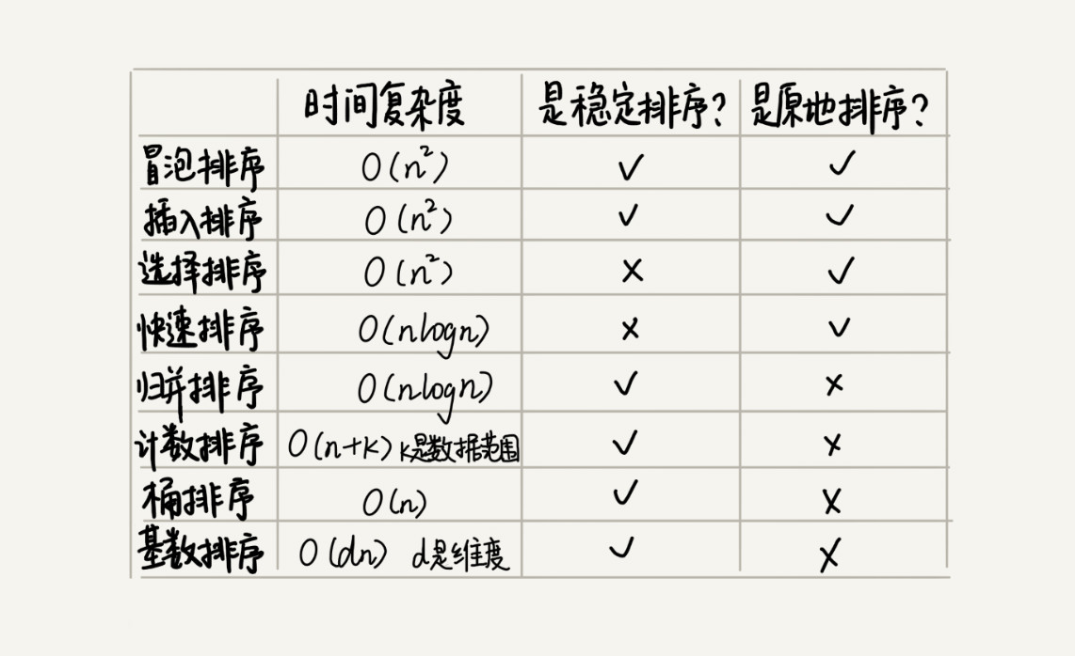
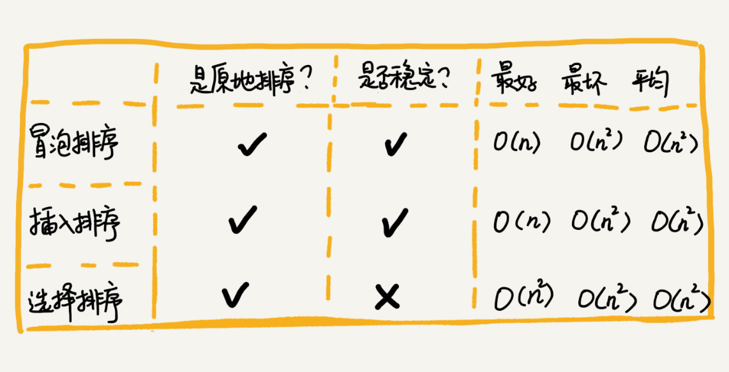
排序算法

Slide 14





排序算法的分析
时间复杂度
比较交换次数
分析最好最坏和平均时间复杂度，以及最好、最坏、时间复杂度对应的排序原始数据。
对于有序度不同的数据，排序的执行时间会受到影响。
基于比较的排序算法的执行过程会涉及两种操作，一种是元素大小的比较，一种是元素交换或移动，所以移动和交换的次数也会影响执行效率。
内存消耗
稳定性
算法的内存消耗可以通过空间复杂度来衡量，排序算法也不例外，针对排序算法的空间复杂度，O(1)的排序算法叫做原地排序。
如果待排序的序列中存在值相等的元素，经过排序之后，相等的元素之间原有的先后顺序不变。顺序发生改变的排序算法是不稳定的排序算法。

Slide 15
PATR 03
副本

Slide 16
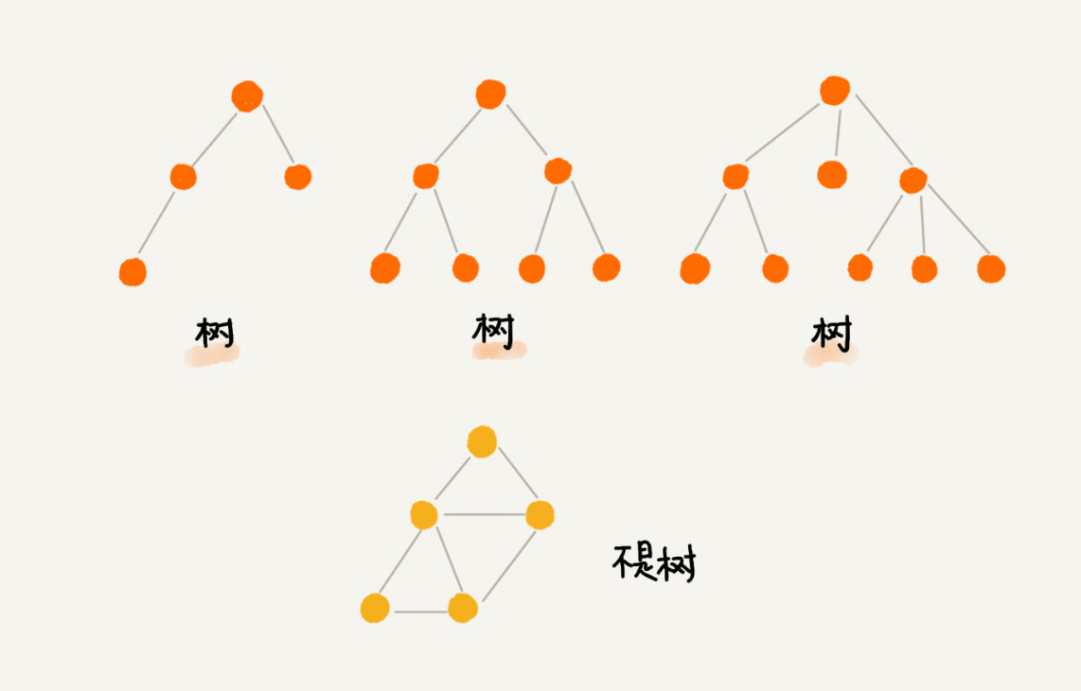
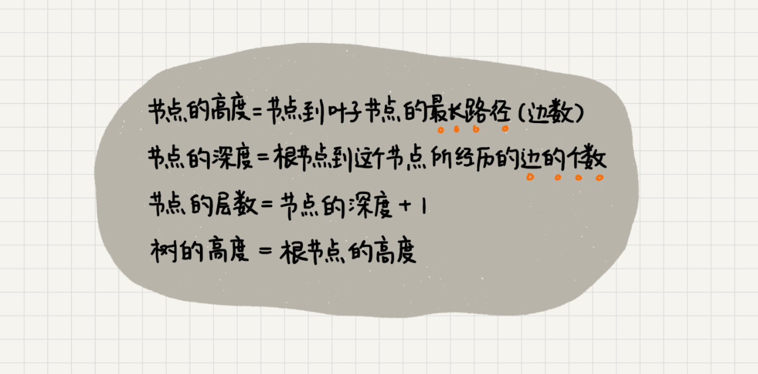
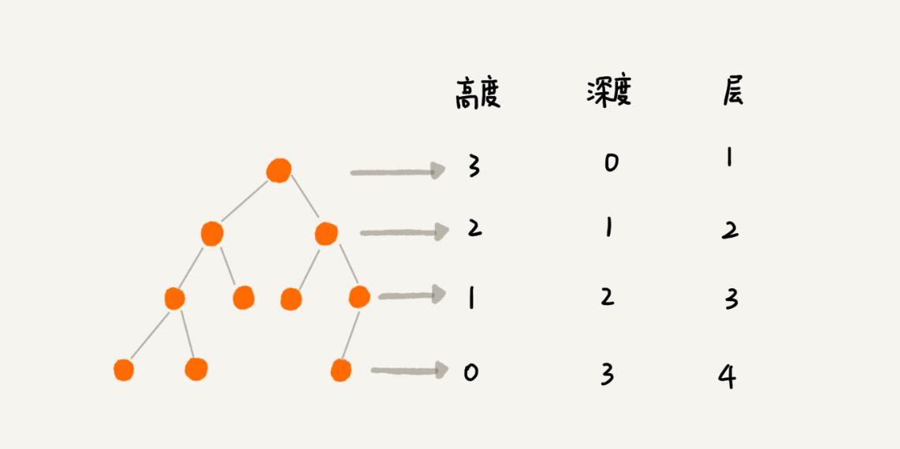
TREE
根节点
父节点
子节点
叶子节点

Slide 17

各种树
最多有两个子节点
二叉树
每个节点最多有两个叉，但是不一定有两个
满二叉树
满二叉树
除了叶子节点之外，每个节点都有两个子节点
完全二叉树
完全二叉树
叶子节点在最底下两层，最后一层的叶子节点都靠左排列
二叉查找树
二叉查找树
左子树的值小于节点的值，右子树的值大于这个节点的值

Slide 18
遍历二叉树
遍历
遍历
前中后序标识节点与他的左右子树节点遍历打印的先后顺序。
前序遍历
前序
后序
对于任意一个树的节点，先打印节点本身，再打印左子树，最后打印右子树
中序遍历
中序
对于任意一个树的节点，先打印左子树，再打印节点本身，最后打印右子树
后序遍历
对于任意一个树的节点，先打印右子树，再打印节点本身，最后打印左子树

Slide 19
红黑树
平衡二叉查找树：二叉树中任意一个节点的左右子树的高度相差不能大于1
平衡二叉树就是要整棵树看起来比较对称，保证相应的插入、删除、查找等操作更高效
A
B
红黑树是一种不严格的平衡二叉查找树。他的根节点是黑色的。
每个叶子节点都是黑色的空节点
C
D
任何相邻的节点都不能同时为红色
每个节点，从该节点到达其可达叶子节点的所有路径，都包含相同数目的黑色节点
E
F

Slide 20
PATR 04
升级

Slide 21

数据结构概览
队列和栈
树
既可以用链表来实现，也可以用数组来实现。链表需要更大的内存空间
用数组实现就是堆，用链表实现就是普通的树
01
02
03
04
递归思想
图
自下而上的分析问题，找到问题的最小单元。数组和链表是基础
邻接表就是链表，邻接矩阵就是二维数组

Slide 22
复杂一点的数据结构和算法
01
02
03
04
05
06
二分查找
跳表
散列表
哈希算法
堆
图

Slide 23
分治算法
原问题与分解成的小问题具有相同的模式
具有终止分解条件，问题足够小时，可以直接求解
01
03
分治与递归
分治是一种处理问题的思想，递归是一种编程技巧
原问题分解成的子问题可以独立求解，子问题之间没有相关性
可以将子问题合并成原问题，而且合并操作的复杂度不能太高
02
04

Slide 24
动态规划
最优子结构
无后效性
重复子问题
多阶段最优决策模型

Slide 25
THANK YOU

